Slide 1
Bonjour!
lundi, le onze novembre

Slide 2
Travail de cloche
Écrivez une phrase qui parle du Fantôme de l’opéra.

Slide 3
Bonjour!
lundi, le onze novembre

Slide 4
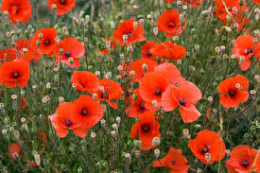
Le jour de souvenir
Les Cimetières Flamands

Slide 5
notre vedette de vendredi sera…

Slide 6
Le palais Garnier

Slide 7
L’opéra Garnier
L’opéra Bastille

Slide 8
L’opéra Bastille
L’opéra Garnier

Slide 9
L’opéra Bastille
L’opéra Garnier

Slide 10
Lisons!

Slide 11
Devoirs

Slide 12
Billet de sortie
Croyez-vous que les fantômes existent? Pourquoi?

